Slide 1
Derived Categories and Localization
Sascha Roggatz
07.01.2021

Slide 2
Inhaltsuebersicht
Wichtige Begriffe zu Kategorien
Was ist eine abelsche Kategorie?
Etwas ueber Kettenkomplexe
Was sind abgeleitete Kategorien?
Wie kann deren Struktur studiert werden?
Was ist eine Lokalisierung?
Aussage ueber Existenz
Zurueck zu abgeleiteten Kategorien
Wie sieht B[S⁻¹] aus?
Wann ist B[SB⁻¹] < C[S⁻¹]?

Slide 3
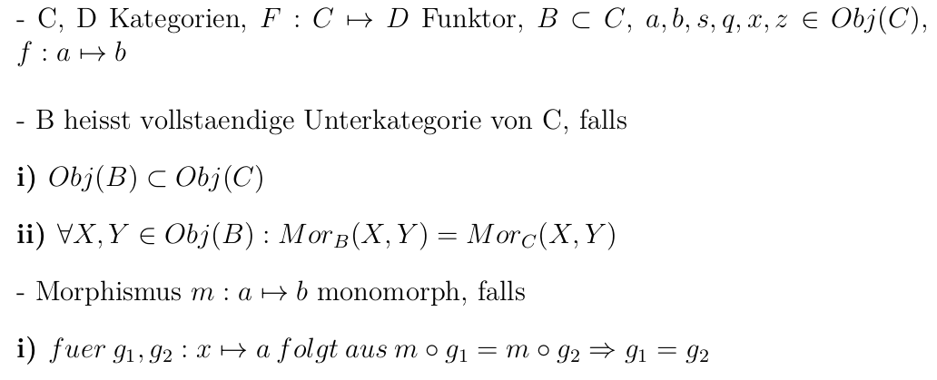
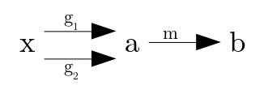
Wichtige Begriffe zu Kategorien

Slide 4
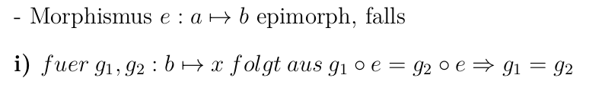
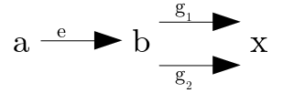
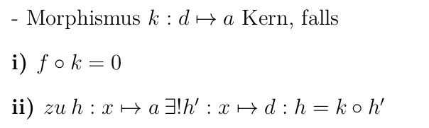
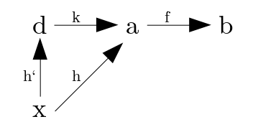
Wichtige Begriffe zu Kategorien

Slide 5
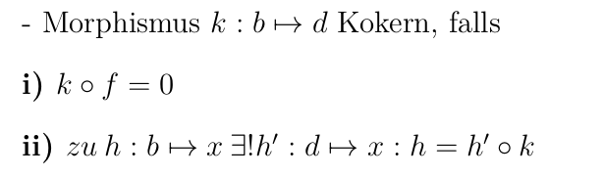
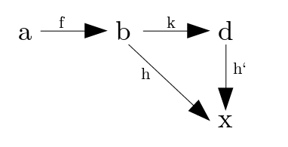
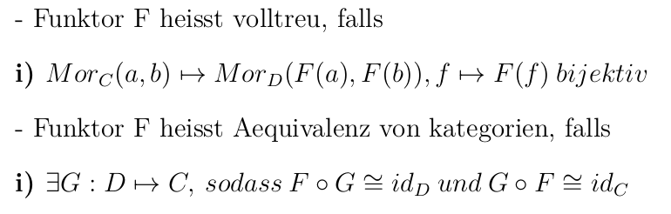
Wichtige Begriffe zu Kategorien

Slide 6
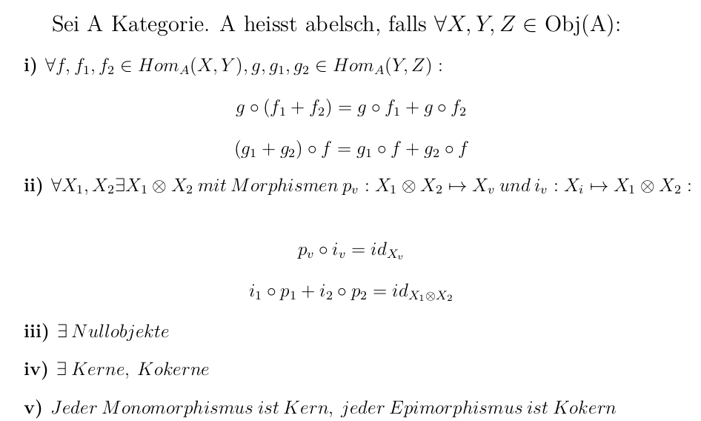
Was ist eine abelsche Kategorie?

Slide 7
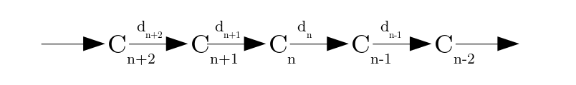
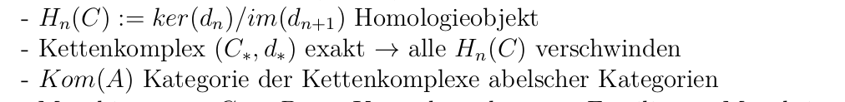
Etwas ueber Kettenkomplexe

Slide 8
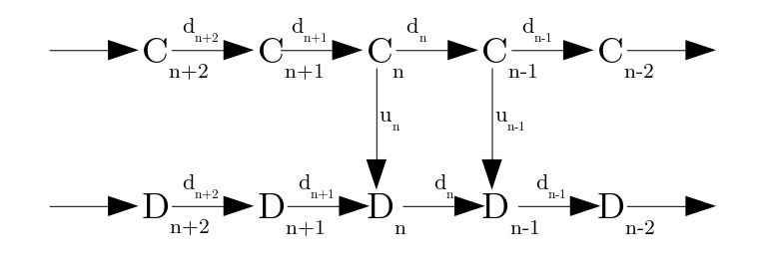
Etwas ueber Kettenkomplexe

Slide 9
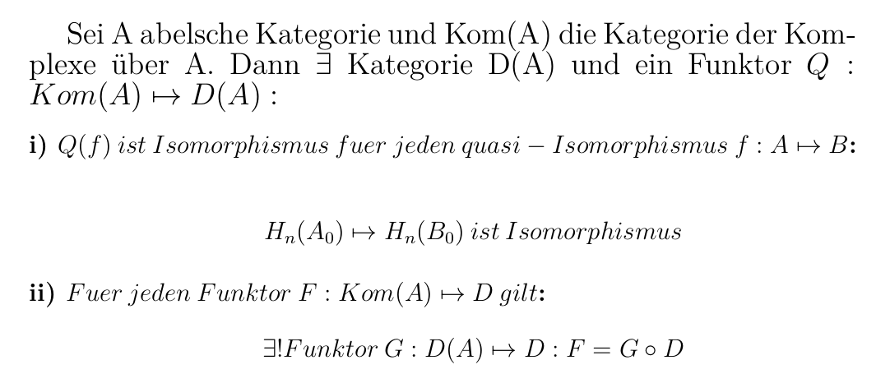
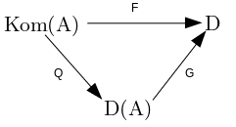
Was sind abgeleitete Kategorien?

Slide 10
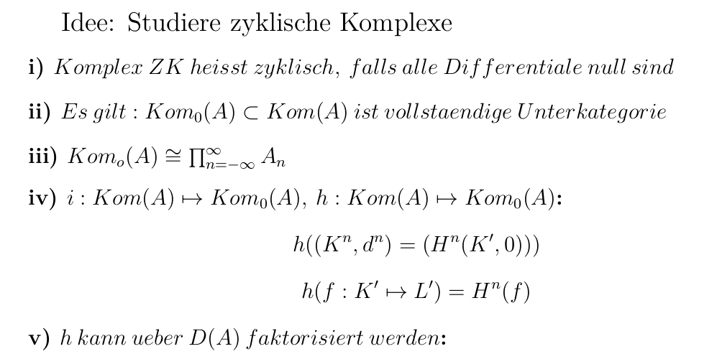
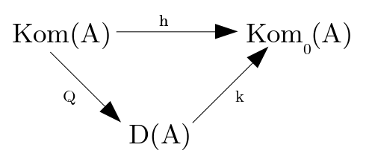
Wie kann deren Struktur studiert werden?

Slide 11
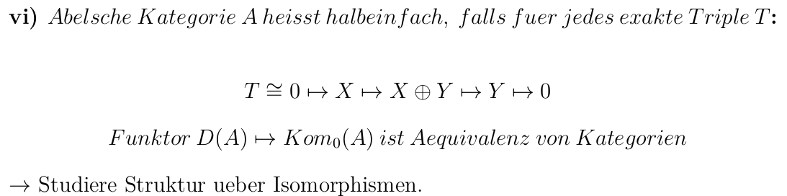
Wie kann deren Struktur studiert werden?

Slide 12
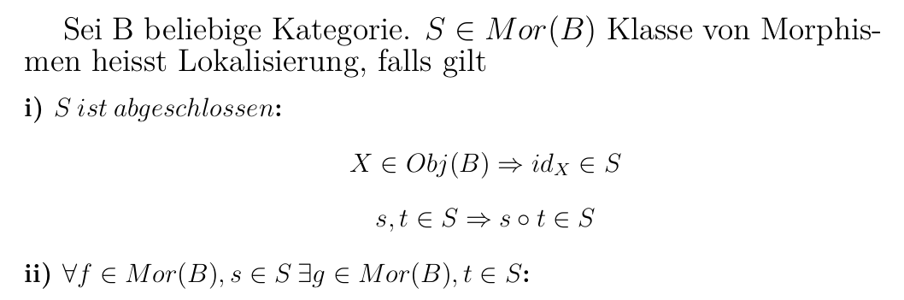
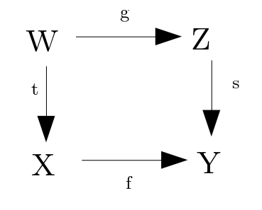

Was ist eine Lokalisierung?

Slide 13
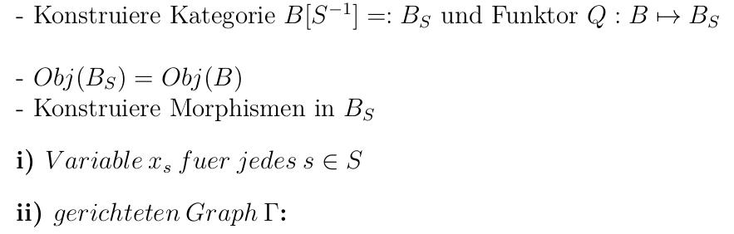
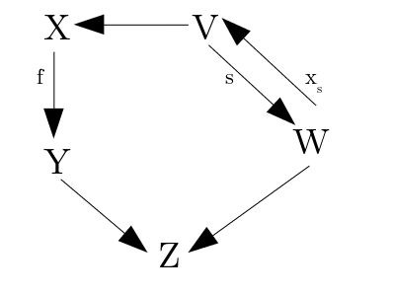
Aussage ueber Existenz

Slide 14

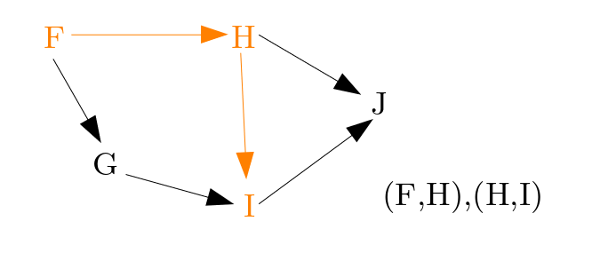
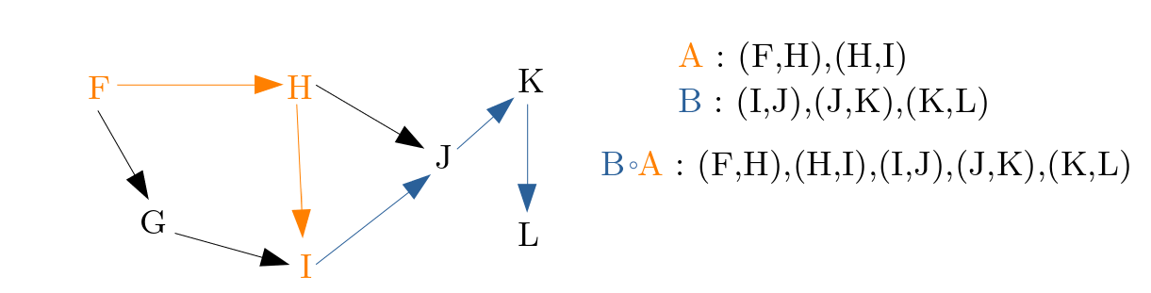
Aussage ueber Existenz

Slide 15
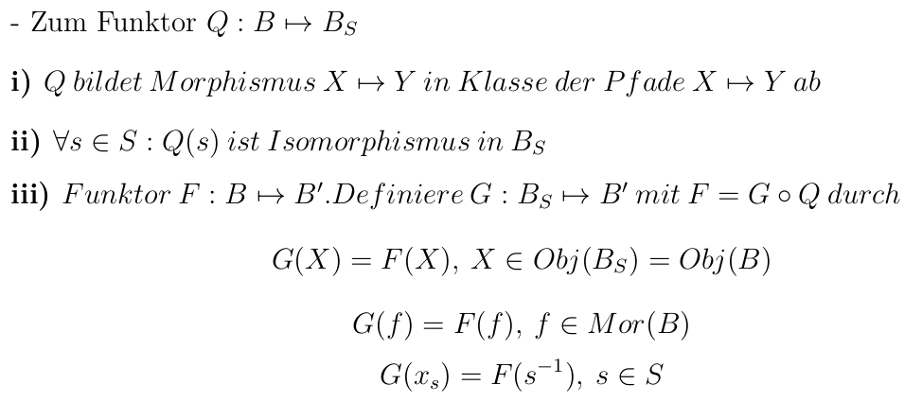
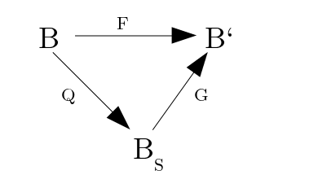
Aussage ueber Existenz

Slide 16
Zurueck zu abgeleiteten Kategorien

Slide 17
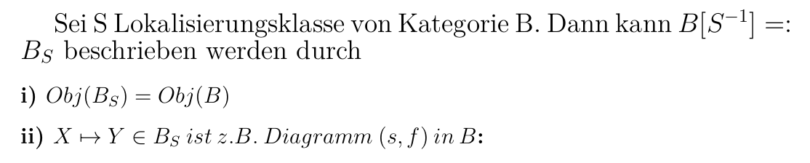
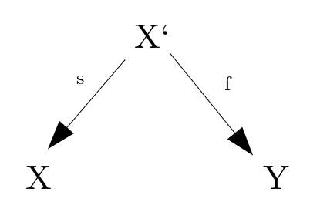

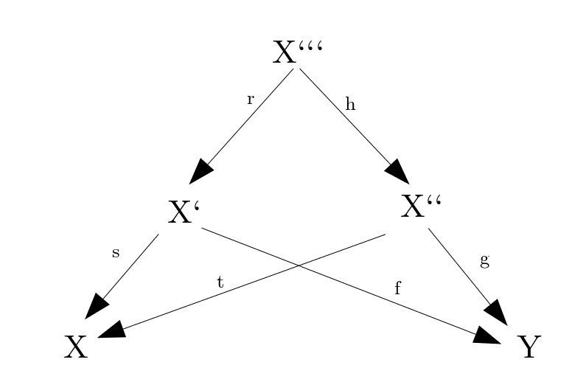
Wie sieht B[S⁻¹] aus?

Slide 18
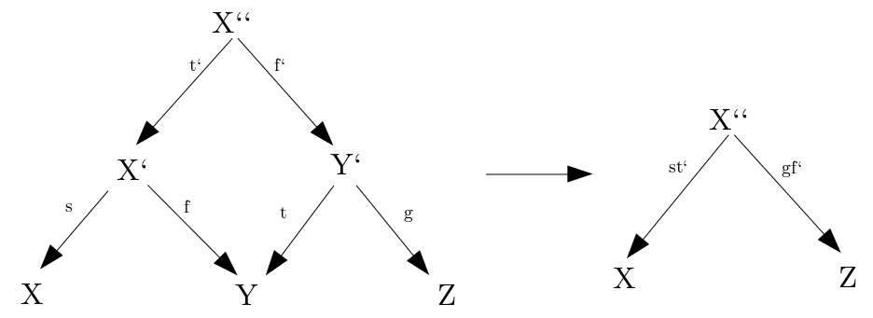
Wie sieht B[S⁻¹] aus?

Slide 19
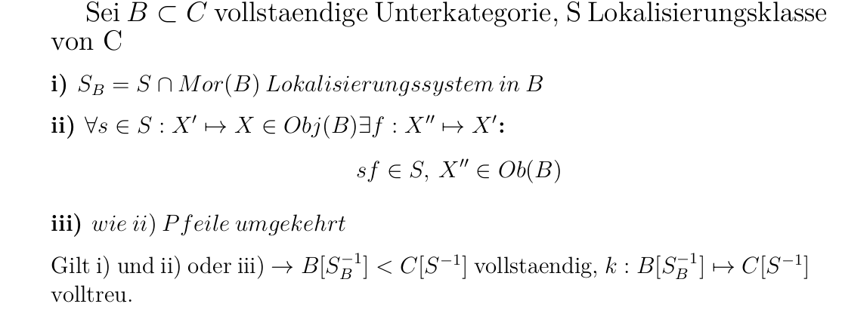
Wann ist B[SB⁻¹] < C[S⁻¹]?

Slide 20
Quellen
Martin Brandenburg, Einfuehrung in die Kategorientheorie
https://www.math.kit.edu/iag3/lehre/semalg2008w/media/vortrag3.pdf
https://www.math.kit.edu/iag3/lehre/semhomolalg2012s/media/vortrag3-handout.pdf
https://www.maths.ed.ac.uk/~v1ranick/papers/gelfmani.pdf

